Slide 1

FUNDAMENTOS DE BANCO DE DADOS
Aula SQL Server

Slide 2
CONTEXTUALIZAÇÃO
Um projeto de Banco de Dados envolve:
Modelo Conceitual
Modelo Lógico
Modelo Físico
No Modelo Físico o BD é “tirado do papel”
Para isso, é necessário:
Definir do SGBD a ser usado – na disciplina usaremos o SQLServer
Utilizar Linguagens de Manipulação e Definição de Dados específica ao tipo de SGBD escolhido – utilizaremos o SQL (STRUCTURED QUERY LANGUAGE)

Slide 3
SQL – STRUCTURED QUERY LANGUAGE
Linguagem que permite a definição e a manipulação de UM BD Relacional
Linguagem completa de manipulação de BD, que oferece:
Uma DDL (Data Definition Language) – Linguagem de Definição de Dados
Oferece os comandos create, alter e drop que manipulam a estrutura do banco de dados (Ex. criar tabela)
Uma DML (Data Manipulation Language) – Linguagem de Manipulação de Dados
Oferece os comandos insert, update, delete, select que manipulam os conteúdos das tabelas (Ex. inserir os dados de uma pessoa)
Um ODBC (Open Database Connectivity) - padrão para acesso a SGBDs
Operam como uma camada de tradução entre as aplicações e o SGBD

Slide 4
DDL – LINGUAGEM DE DEFINIÇÃO DE DADOS
Oferece as instruções necessárias para a criação, alteração e exclusão de tabelas e dos itens que as compõem (colunas):
CREATE TABLE
DROP TABLE
ALTER TABLE
A SQL não oferece recursos para criar o Banco de Dados propriamente dito. Porém, alguns SGBDs permitem isso usando as opções da DDL:
CREATE DATABASE
DROP DATABASE

Slide 5
ACESSANDO A FERRAMENTA SQL SERVER MANAGEMENT STUDIO
Localizando a Ferramenta: Iniciar / Todos Programas / Microsoft SQL Server / SQL Server Management Studio.
Esta é a ferramenta de Gerenciamento do Banco de Dados. Possibilita:
Gerenciar usuário e definir níveis de acesso
Gerenciar o Banco de Dados: criar, alterar e excluir
Entre outras funções....

Slide 6
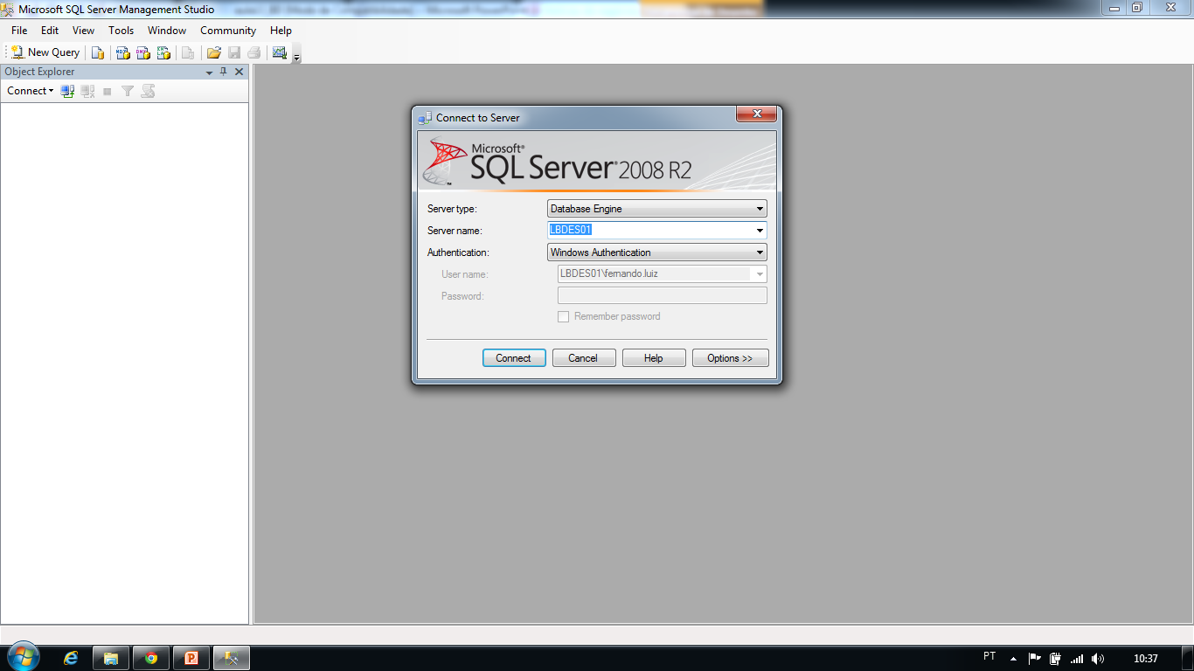
ACESSANDO A FERRAMENTA SQL SERVER MANAGEMENT STUDIO
Tela Inicial de Login

Slide 7
ACESSANDO A FERRAMENTA SQL SERVER MANAGEMENT STUDIO
Server Type (Tipo de Servidor): selecione o valor ‘Database Engine’ ou ‘Mecanismo de Banco de Dados’
Server Name (Nome do Servidor): servidor do banco de dados
Como todas as máquinas do Labin possuem o Servidor e o Management Studio instalados, preencha com o nome da máquina (Ex: Labin511) ou coloque (local)
Authentication (Autenticação): define o modo de autenticação
Se você for o administrador da máquina, selecione o modo ‘Windows Authentication’ selecione a opção ‘Conectar’
Senão, selecione o modo ‘SQL Server Authentication’. Nesse caso, será necessário definir o login e senha do Administrador do SQL Server
Login (Usuário): habilitado somente para a escolha do modo do SQL Server Authentication e deve ser preenchida com o valor ‘sa’
Senha: deve ser preenchida com a senha definida na instalação. No caso, com a senha 123 ou 1234. Depois, clique em Connect (Conectar)

Slide 8
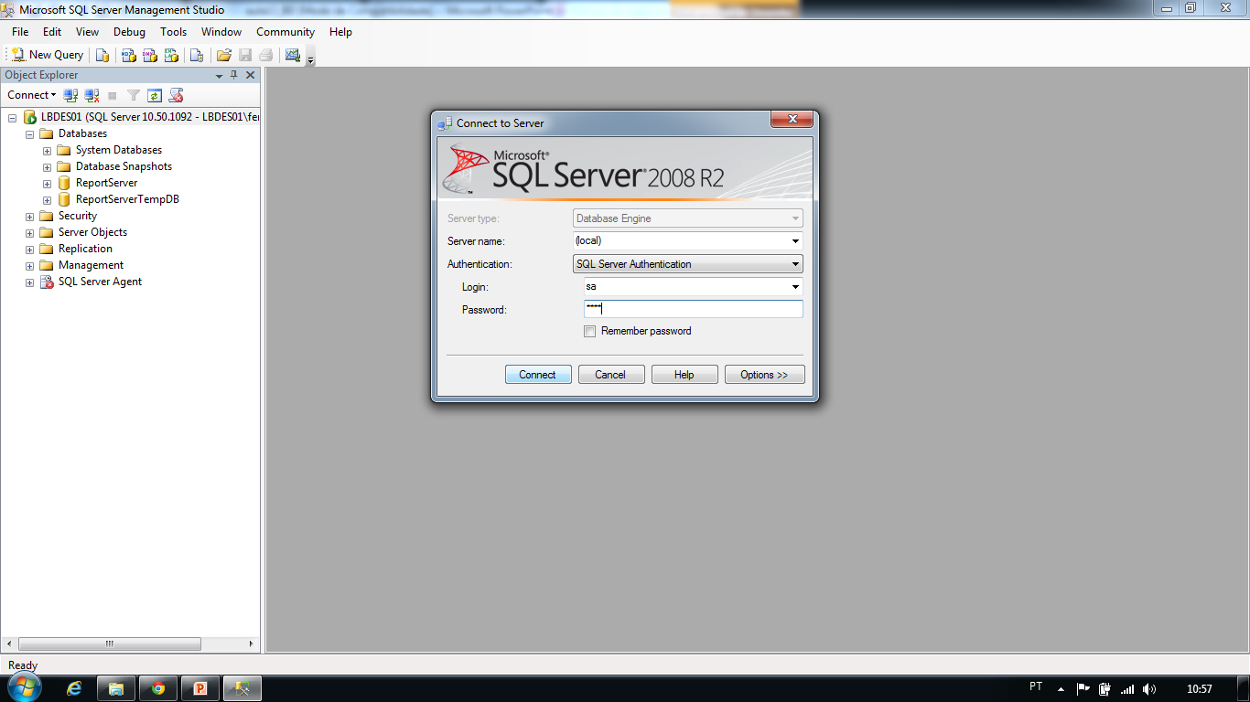
Acessando a Ferramenta SQL Server Management Studio

Slide 9
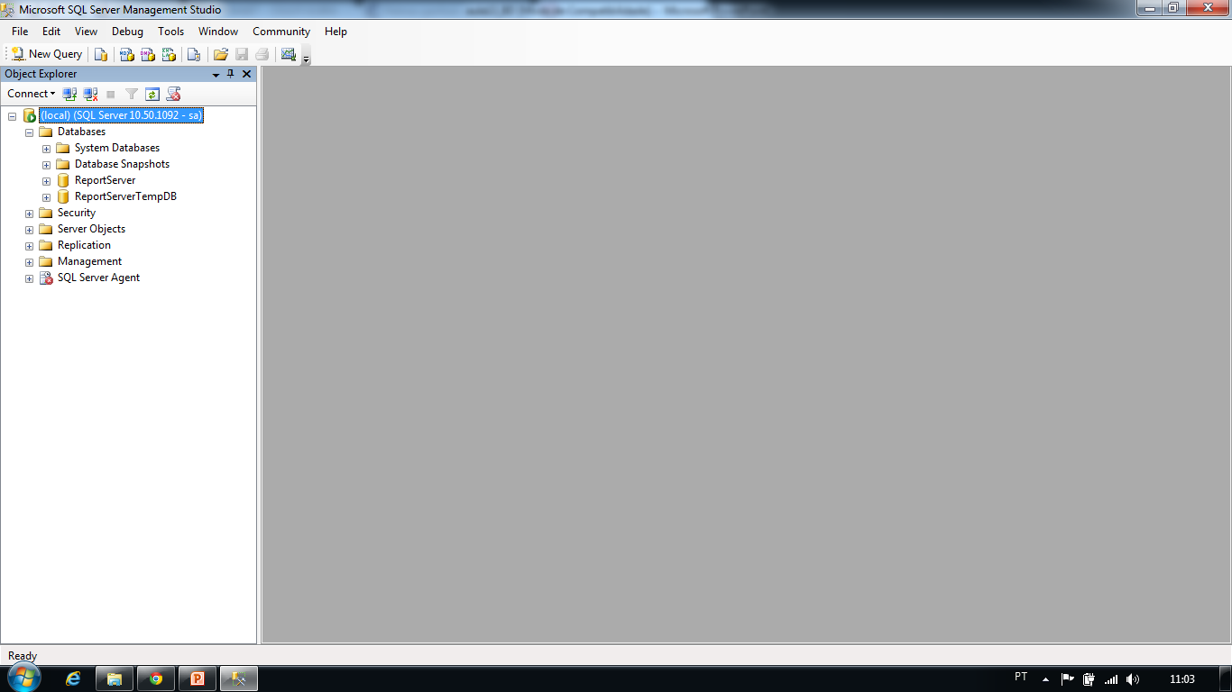
INTERFACE INICIAL DA FERRAMENTA SQL SERVER MANAGEMENT STUDIO
Existem diversos assistentes para Gerenciar o Banco de
Dados. Porém, iremos fazer tudo manualmente. Para isso,
crie uma ‘Nova Consulta’ ou ‘New Query’
No menu DataBase são listadas todas as bases
criadas e disponíveis para o Gerenciamento

Slide 10
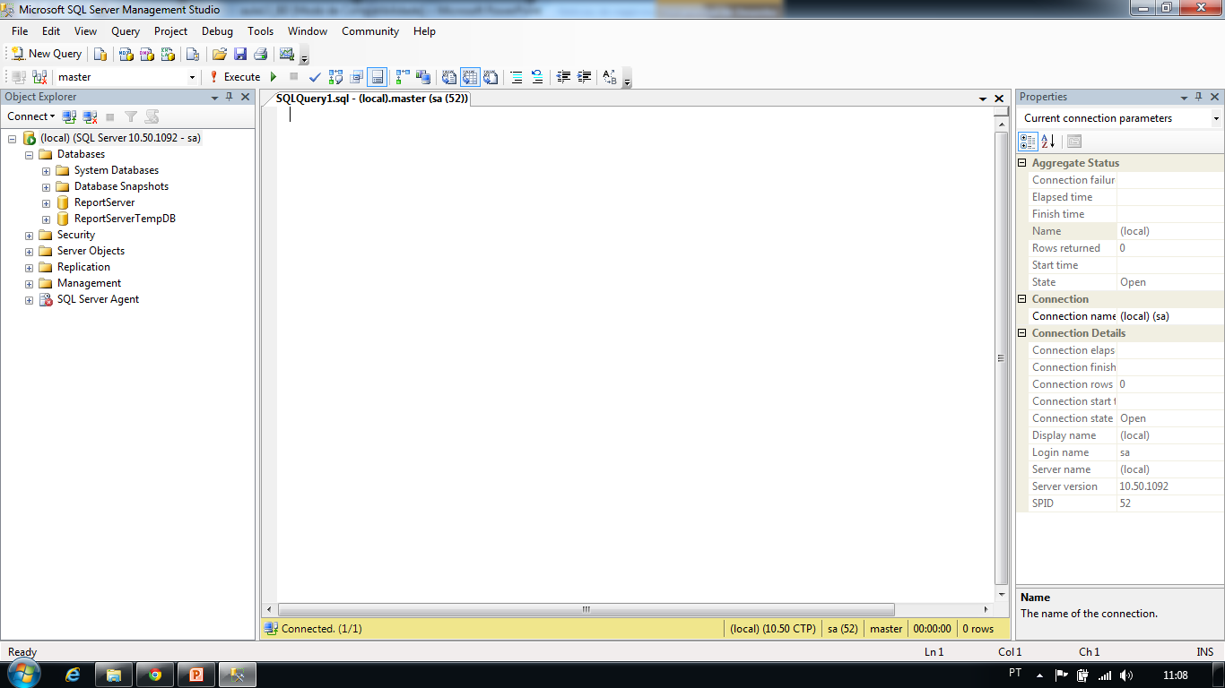
INTERFACE INICIAL DA FERRAMENTA SQL SERVER MANAGEMENT STUDIO
Área para a inserção das instruções
SQL

Slide 11
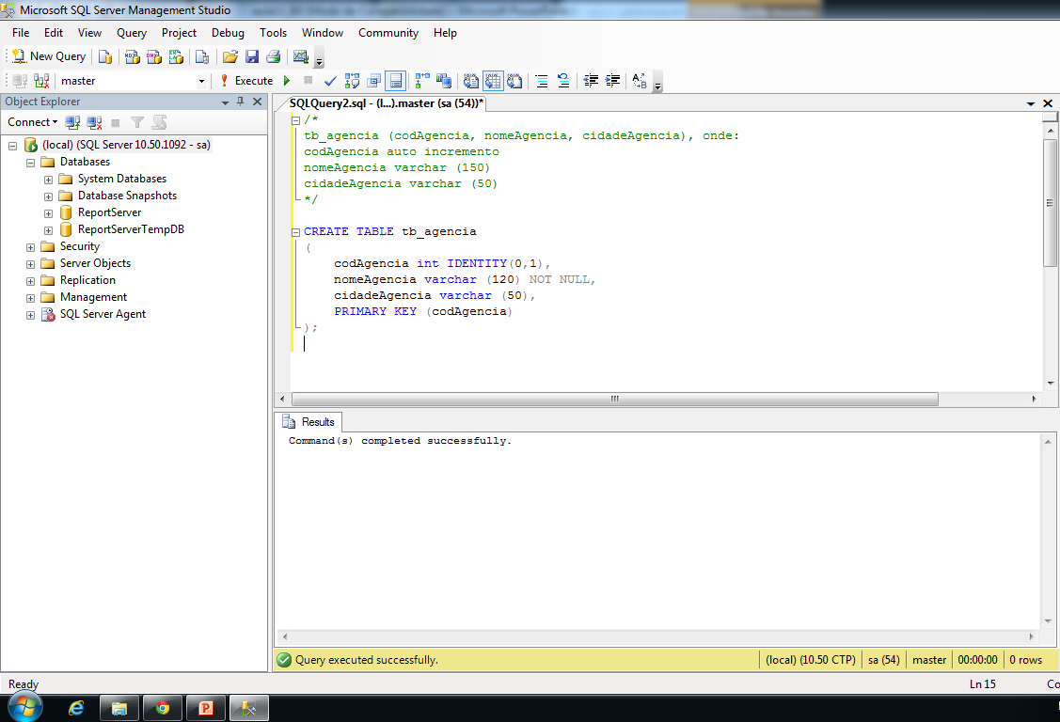
EXECUTANDO UMA INSTRUÇÃO SQL
Após finalizar a instrução, clique em executar!
Antes de executar, selecione
o banco de dados correto
Tudo que estiver entre
/* texto */ é comentário
Após executar, clique com o botão direito
do mouse sobre o meu DataBase.
Após executar, veja a mensagem
de confirmação

Slide 12
Aprendendo a usar a DDL
A seguir, é apresentada a manipulação da estrutura do banco, tendo como exemplo o seguinte
Nome do BD: bd_banco
Tabelas do banco:
tb_cliente(codCli, nomeCli, emailCli, cidadeCli)
tb_agencia (codAg, nomeAg, cidadeAg)
tb_conta(numConta, numAg, codCli, saldo)
tb_emprestimo(codEmp, codCli, codAg, valor, taxa, qtMeses, saldo)

Slide 13
DDL – CREATE / DROP DATABASE
Não são instruções específicas da SQL. Porém, alguns SGBD’s, tais como o MySQL e o SQL Server, disponibilizam esta funcionalidade
Criar um Banco de Dados: CREATE DATABASE nomeDoBanco
Exemplo: CREATE DATABASE bd_banco
Excluir um banco existente: DROP DATABASE nome_banco;
Exemplo: DROP DATABASE bd_banco
Crie o banco bd_banco

Slide 14
DDL – CREATE TABLE
Alguns tipos de dados:
int: número inteiro
Em alguns SGBD’s é possível especificar o tamanho
varchar: caractere
É possível especificar a quantidade de caracteres
text: texto
Utilizado quando não se conhece a quantidade de caracteres necessárias
float: número real
Em alguns SGBD’s é possível especificar o tamanho
datetime: data e hora
money: dinheiro

Slide 15
DDL – CREATE TABLE
Utilizado para definir (criar) uma tabela em um BD existente
Sintaxe:
CREATE TABLE nome_tabela (
nome_atributo1 tipo (tamanho) NOT NULL UNIQUE,
nome_atributo2 tipo (tamanho),
nome_atributo3 tipo (tamanho) DEFAULT valor_padrao,
PRIMARY KEY (nome_campo)
);
Onde:
‘NOT NULL’ especifica que o campo deve ser, necessariamente, preenchido
‘UNIQUE’ estabelece que o conteúdo do atributos deve ser único da tabela
‘DEFAULT’ é usado para definir um valor padrão para o atributo, caso este não seja preenchido
PRIMARY KEY define a chave primária da tabela

Slide 16
EXEMPLO: CRIANDO AS TABELAS DO BD BANCO
Crie a tabela tb_cliente(codCli, nomeCli, emailCli, cidadeCli)
CREATE TABLE tb_cliente (
codCli int IDENTITY (1, 1),
nomeCli varchar(100) NOT NULL,
emailCli varchar(100),
cidadeCli varchar(50) NOT NULL DEFAULT 'Palmas',
PRIMARY KEY (codCli)
)
Selecione o banco bd_banco antes de inserir a tabela
Após inserir a tabela clique com o botão direito do mouse sobre o nome do banco e escolha a opção atualizar
IDENTITY (0, 1): define que o conteúdo do atributo será incrementado automaticamente, iniciando em zero e incrementando de um a um

Slide 17
EXEMPLO: CRIANDO AS TABELAS DO BD BANCO
tb_agencia (codAg, nomeAg, cidadeAg), onde:
codAg auto incremento
nomeAg varchar (150) – deve ser preenchido
cidadeAg varchar (50) – se não for preenchido coloque ‘Palmas’ como padrão
Crie a tabela tb_agencia
CREATE TABLE tb_agencia (
codAg int IDENTITY (1, 1),
nomeAg varchar(100) NOT NULL,
cidadeAg varchar(50) NOT NULL DEFAULT 'Palmas',
PRIMARY KEY (codAg)
)

Slide 18
CRIANDO AS TABELAS DO BD ‘BANCO’ COM INTEGRIDADE REFERENCIAL
tb_cliente(codCli, nomeCli, emailCli, cidadeCli)
tb_agencia(codAg, nomeAg, cidadeAg)
tb_conta(codConta, codCli, codAg, saldo)
CREATE TABLE tb_conta (
codConta int NOT NULL IDENTITY(1,1),
codCli int NOT NULL ,
codAg int NOT NULL ,
saldo money,
PRIMARY KEY (codConta),
FOREIGN KEY (codCli) REFERENCES tb_cliente (codCli),
FOREIGN KEY (codAg) REFERENCES tb_agencia (codAg)
)
Nome da coluna que é chave
estrangeira na tabela atual.
Nome da tabela que
está se relacionando
com a tabela atual.
Nome da coluna que é chave
primária na tabela referenciada.

Slide 19
CRIANDO AS TABELAS DO BD ‘BANCO’ COM INTEGRIDADE REFERENCIAL
tb_cliente(codCli, nomeCli, emailCli, cidadeCli)
tb_agencia(codAg, nomeAg, cidadeAg)
tb_emprestimo(codEmp, codCli, codAg, valor, taxa, qtMeses, saldo)
CREATE TABLE tb_emprestimo (
codEmp int NOT NULL IDENTITY(1,1),
codCli int NOT NULL ,
codAg int NOT NULL ,
valor money NOT NULL DEFAULT 0,
taxa float,
qtMeses int,
saldo money,
PRIMARY KEY (codEmp),
FOREIGN KEY (codCli) REFERENCES tb_cliente (codCli),
FOREIGN KEY (codAg) REFERENCES tb_agencia (codAg)
)

Slide 20
DDL – ALTER TABLE
Usado para alterar a definição de uma tabela
Permite alterar: atributos, restrições definidas, integridade referencial etc.
Sintaxe para alterar atributo:
ALTER TABLE nome_tabela tipo_alteracao nome_atributo definicao_atributo
Exemplos:
ALTER TABLE tb_agencia ADD emailAg varchar(50) NOT NULL
ALTER TABLE tb_agencia ADD CONSTRAINT mailDef DEFAULT ‘sem mail' FOR emailAg
ALTER TABLE tb_agencia ALTER COLUMN emailAg varchar (100)
ALTER TABLE tb_agencia DROP CONSTRAINT mailDef
ALTER TABLE tb_agencia DROP COLUMN emailAg
Observação: a sintaxe de alguns termos pode ser alterada de acordo com o SGBD utilizado

Slide 21
DDL – ALTER TABLE
ALTER TABLE tb_emprestimo ADD codConta int
ALTER TABLE tb_emprestimo ADD FOREIGN KEY (codConta) REFERENCES tb_conta(codConta)
ALTER TABLE tb_cliente ADD codCli int
ALTER TABLE tb_cliente ADD CONSTRAINT pk_cli PRIMARY KEY (codCli)

Slide 22
DDL – DROP TABLE
Usado para excluir uma tabela existente
Sintaxe:
DROP TABLE nome_tabela
Exemplo:
DROP TABLE tb_cliente
Atenção: uma tabela só pode ser excluída se não tiver sua chave primária referenciada por outra tabela do banco de dados!

Slide 23
DML – LINGUAGEM DE MANIPULAÇÃO DE DADOS
Utilizado para manipular os dados de um BD
Principais Instruções:
INSERT INTO – inserir tuplas
SELECT – realizar consultas/seleções
DELETE – apagar tuplas
UPDATE – alterar valores de atributos

Slide 24
DML - INSERT
Utilizado para inserir dados em uma tabela do BD.
Sintaxe:
INSERT INTO nome_tabela (nome_atributo1, ..., nome_atributoN) VALUES (valor_atributo1, ... Valor_atributoN)
Atenção:
Atributo auto incremento não deve ser citado na inserção, pois é o próprio SGBD o responsável por inserir o valor nele
Atributos não obrigatórios podem ser omitidos na instrução INSERT
Atributos com valores DEFAULT podem ser omitidos na instrução INSERT

Slide 25
DML - INSERT
Exemplos:
INSERT INTO tb_cliente(nomeCli, emailCli) VALUES ('Beto Bolado', 'beto@banco.br')
INSERT INTO tb_cliente(nomeCli, emailCli, cidadeCli) VALUES ('Ana Banana', 'ana@banco.br', 'Gurupi')
INSERT INTO tb_cliente(nomeCli, emailCli, cidadeCli) VALUES ('Zelda Scotti', 'zelda@banco.br','Paraíso')
INSERT INTO tb_cliente(nomeCli, emailCli) VALUES ('Carla Cansada', 'carla@banco.br’)
INSERT INTO tb_agencia(nomeAg, cidadeAg) VALUES ('Centro', 'Gurupi')
INSERT INTO tb_agencia(nomeAg) VALUES ('Centro')
INSERT INTO tb_agencia(nomeAg, cidadeAg) VALUES ('Cantagalo', 'Gurupi')
INSERT INTO tb_agencia(nomeAg) VALUES ('Bosque')

Slide 26
DML - INSERT
Exemplos:
INSERT INTO tb_conta(codCli, codAg, saldo) VALUES (1, 2, 500.00)
INSERT INTO tb_conta(codCli, codAg, saldo) VALUES (2, 2, 1000.00)
INSERT INTO tb_conta(codCli, codAg) VALUES (2, 1)
INSERT INTO tb_conta(codCli, codAg, saldo) VALUES (3, 1, 1500.00)
INSERT INTO tb_emprestimo(codCli, codAg, valor, taxa, qtMeses, saldo) VALUES (2, 2, 1000.00, 0.5, 12, 500.00)
INSERT INTO tb_emprestimo(codCli, codAg, valor, taxa, qtMeses, saldo) VALUES (2, 3, 5500.00, 0.3, 36, 2800.00)
INSERT INTO tb_emprestimo(codCli, codAg, valor, taxa, qtMeses, saldo) VALUES (3, 3, 5000.00, 0.2, 24, 800.00)
INSERT INTO tb_emprestimo(codCli, codAg, valor, taxa, qtMeses) VALUES (4, 2, 10000.00, 0.7, 15)

Slide 27


Referências Bibliográficas
NERY, Felipe Rodrigues Machado. Banco de Dados – Projeto e Implementação. São Paulo: Érica, 2004
Aulas da professora Madianita Bogo

